Slide 1



Slide 2
Introductie
Casus
Interpetatie
Oplossing
Technische uitdagingen
Wybren van den Akker, Jan Vijfhuizen, Gerjohn van den Bosch, Quinten Henstra, Mathijs Koster, Frans Haeck, Mike Berg, Marc Hoogkamp

Slide 3
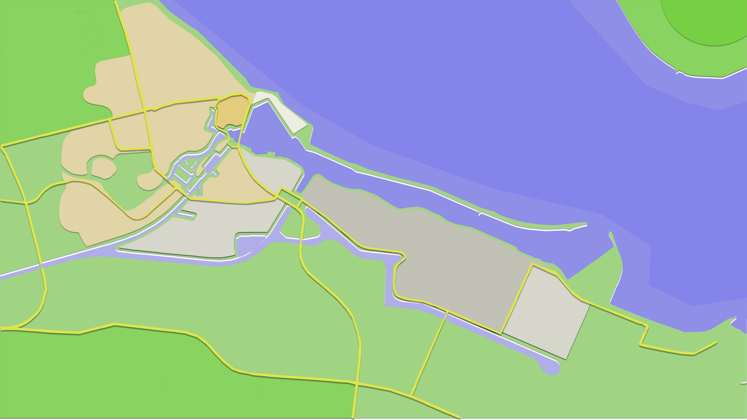

Oplossing

Slide 4
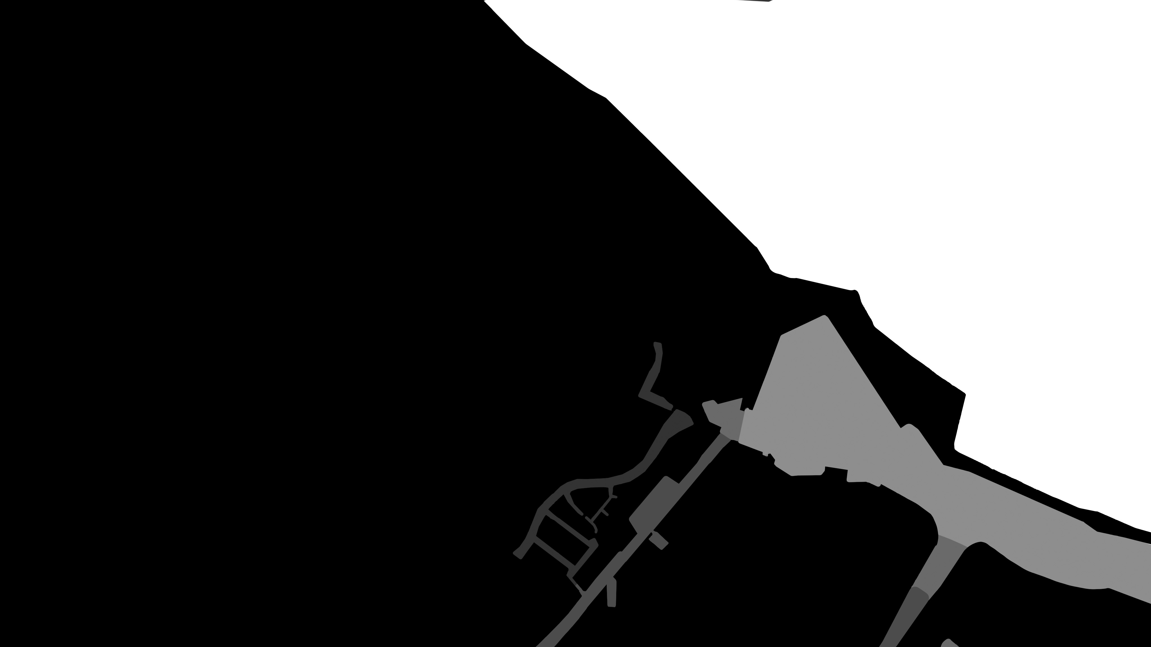
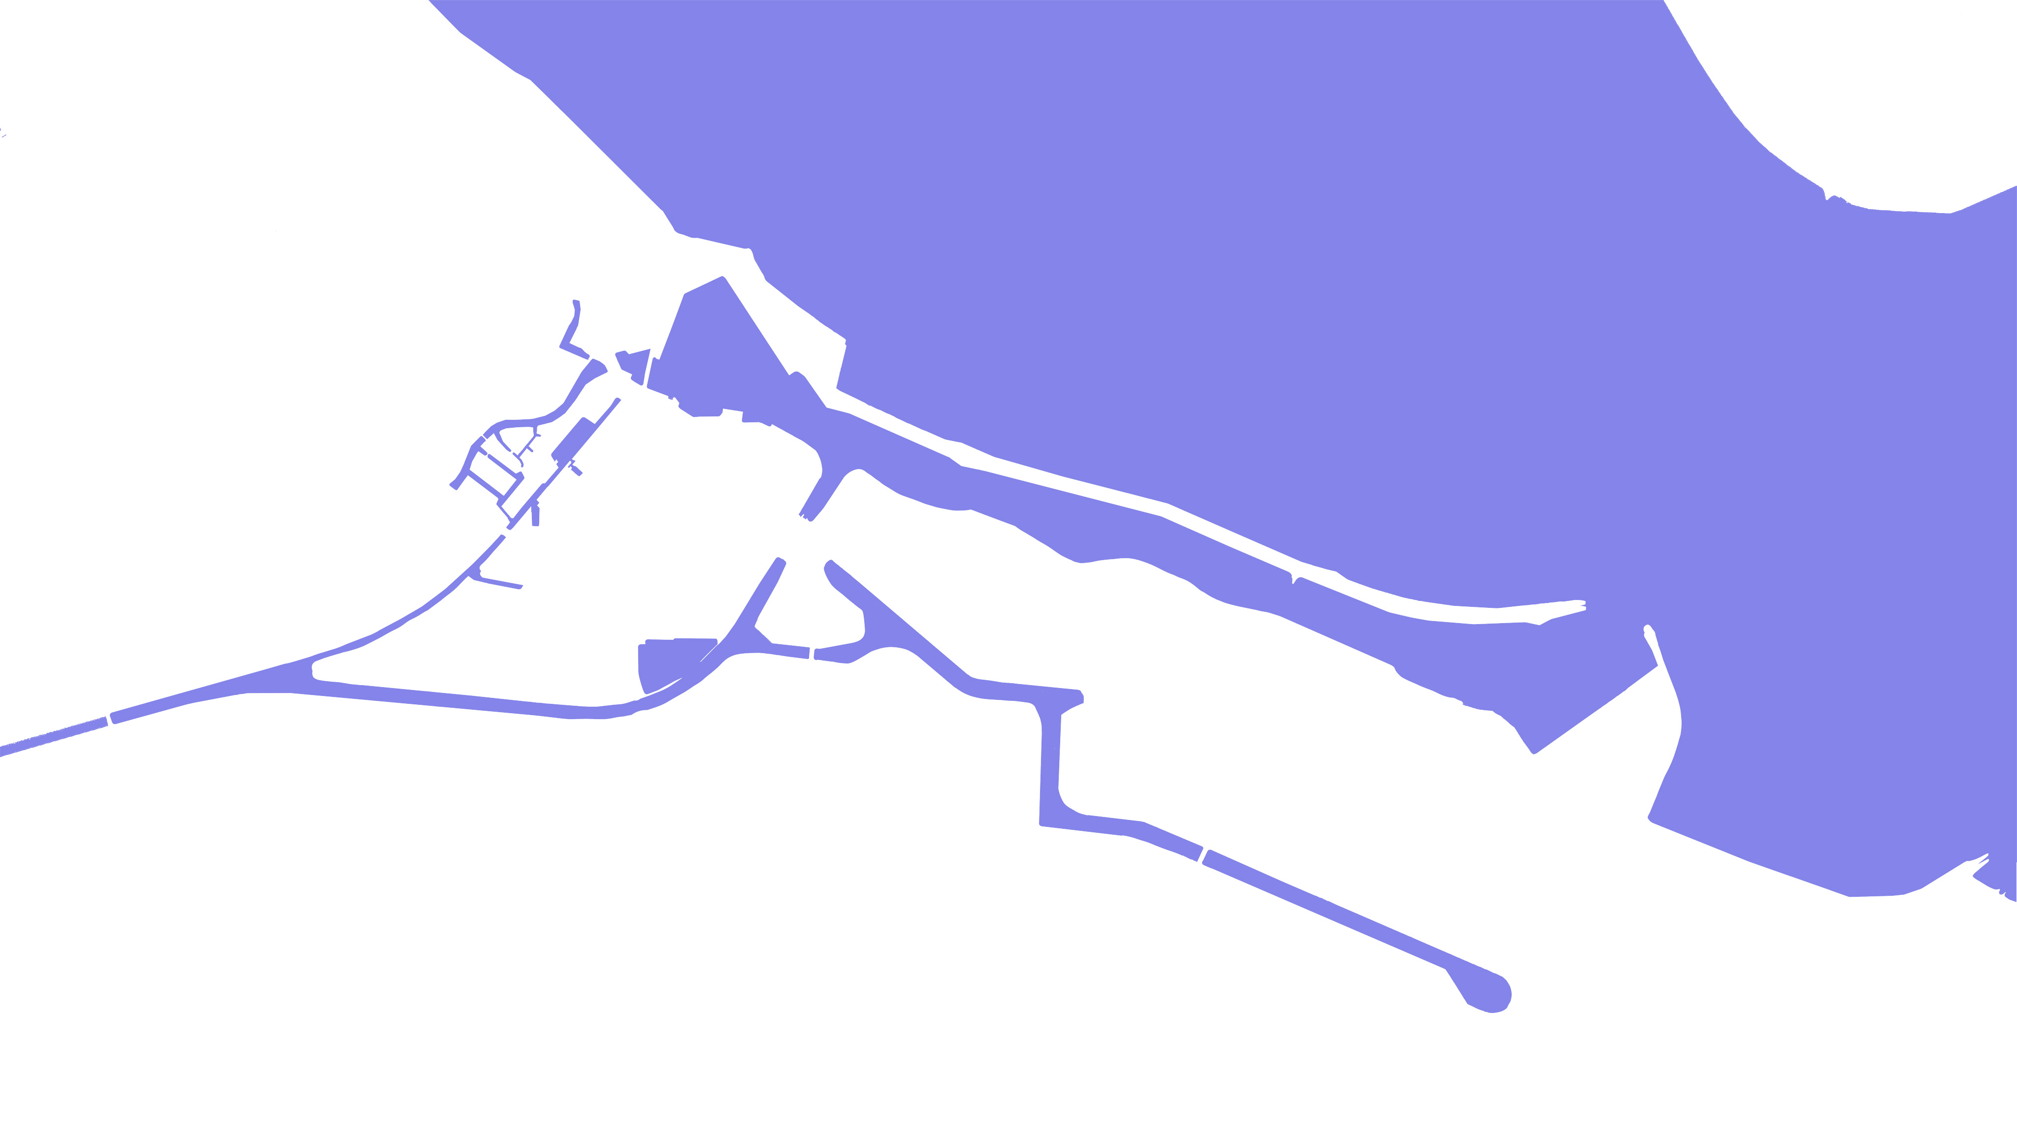
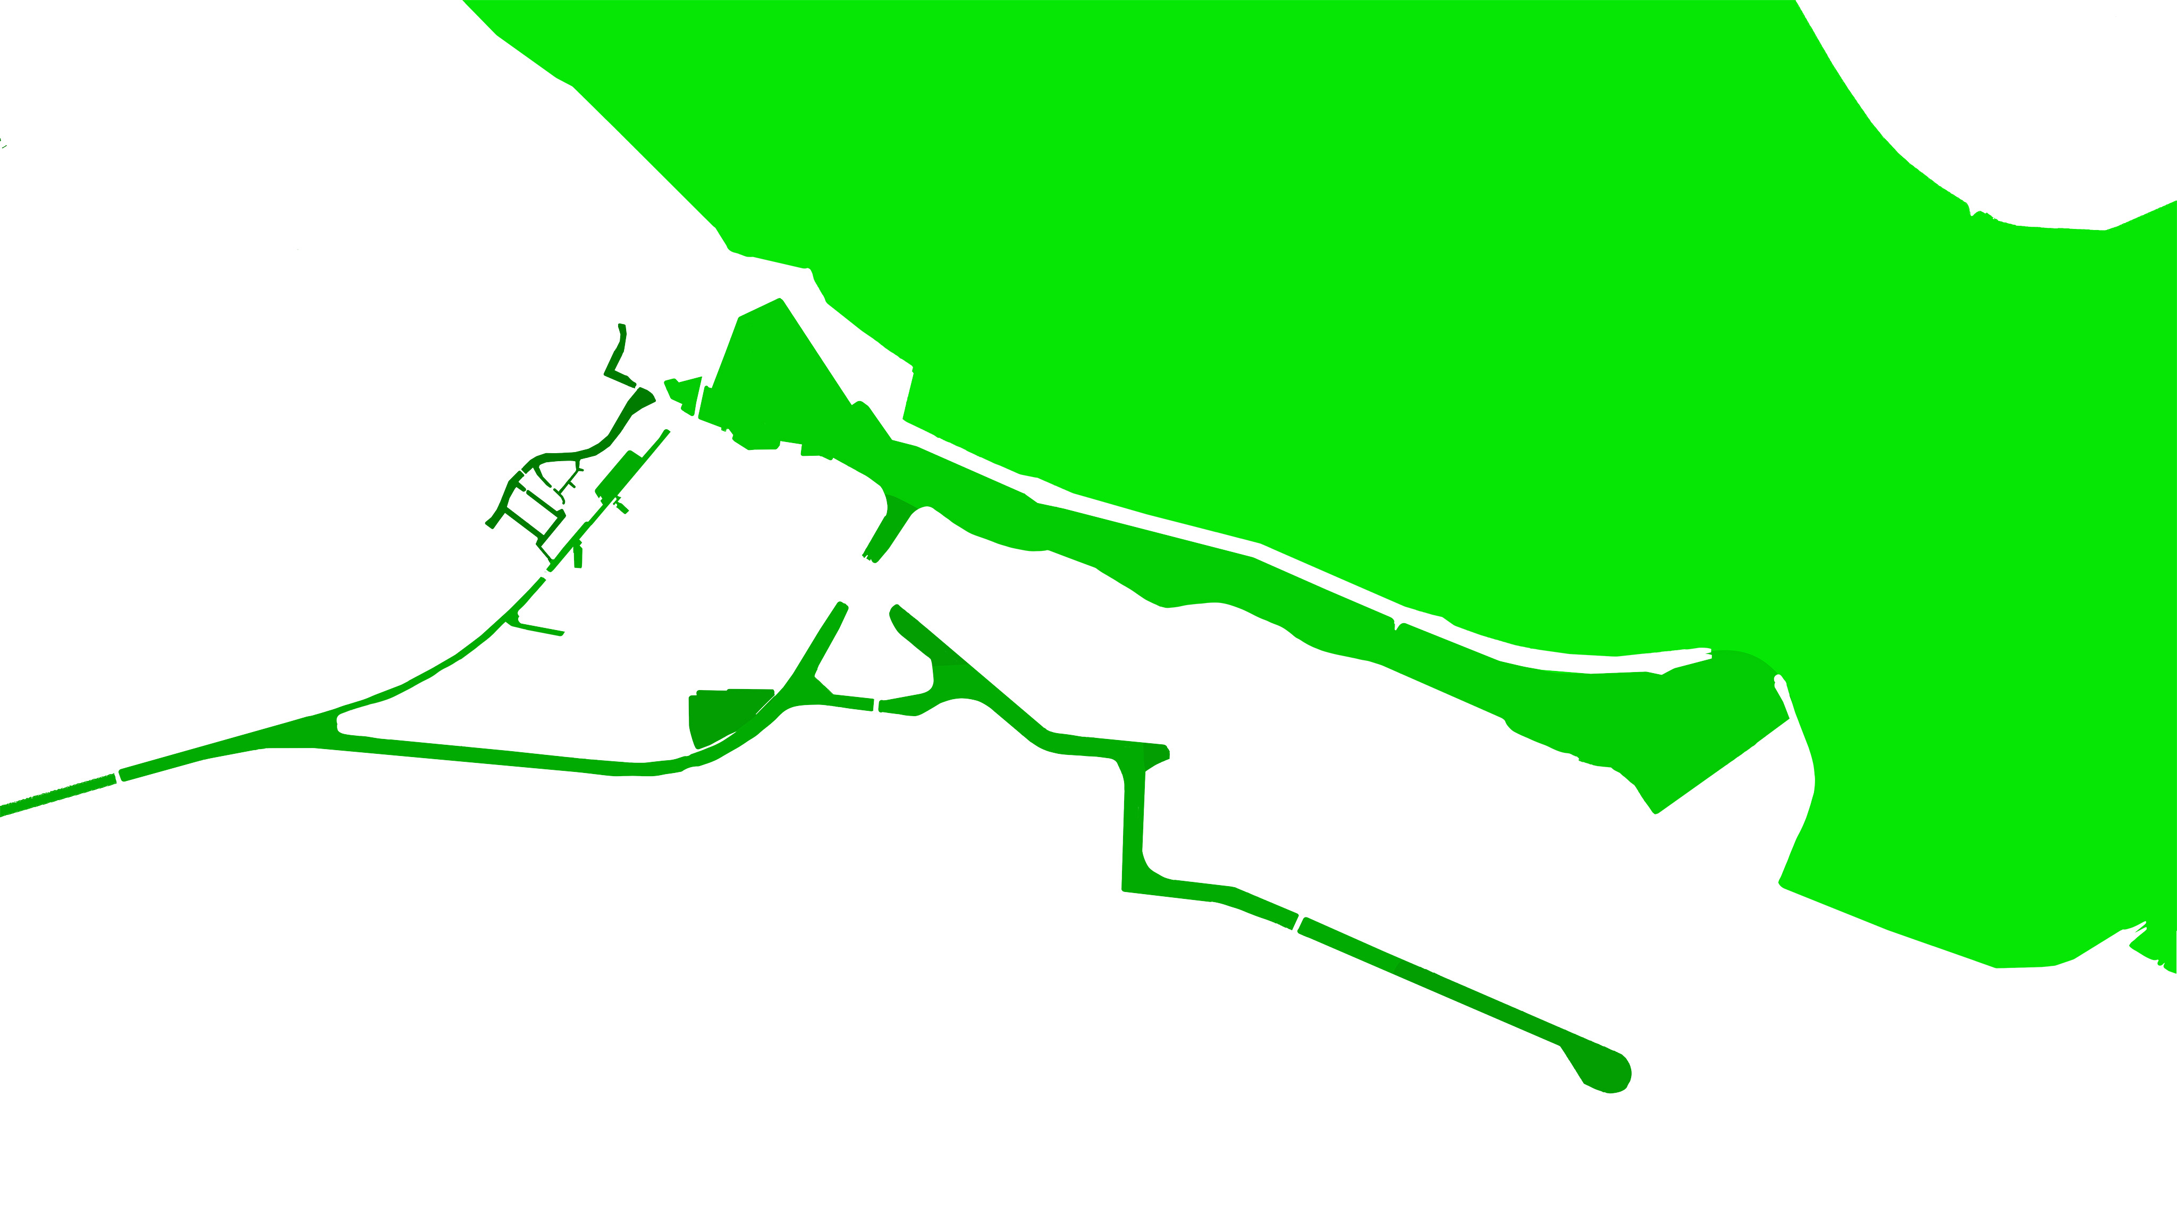


Technische uitdagingen

